Slide 1
Intriguing Properties of Neural Networks (L-BFGS)
Christian Szegedy Google Inc.
2020年5月21日

Slide 2
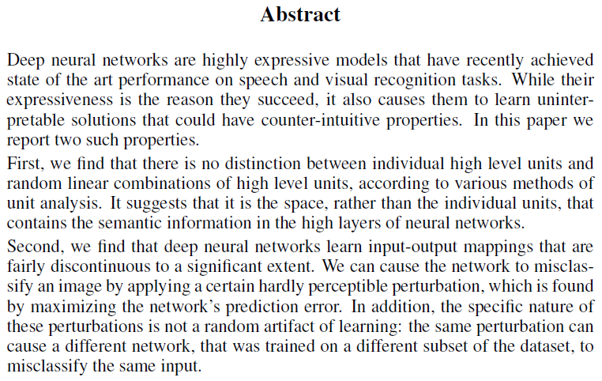
— Intriguing properties of neural networks

Slide 3
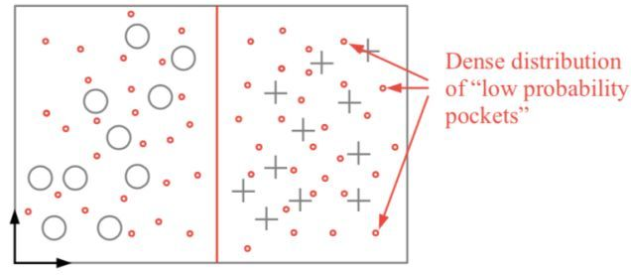
Adversarial Example→ low probability pocket in the manifold
https://blog.csdn.net/kearney1995/article/details/79661429

Slide 4
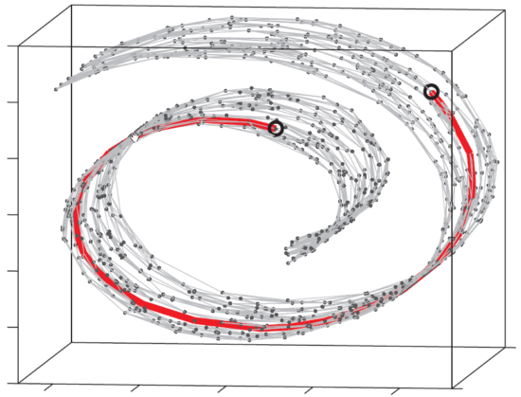
嵌入在三维（高维）空间中的二维（低维）manifold
https://blog.csdn.net/qrlhl/article/details/48597143

Slide 5
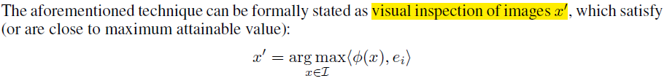
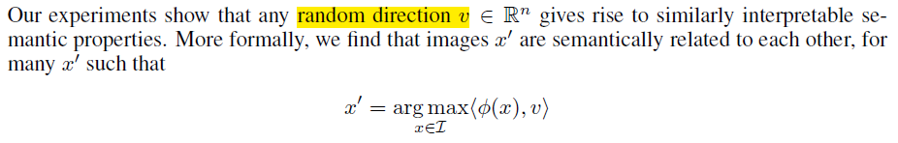
— Intriguing properties of neural networks

Slide 6
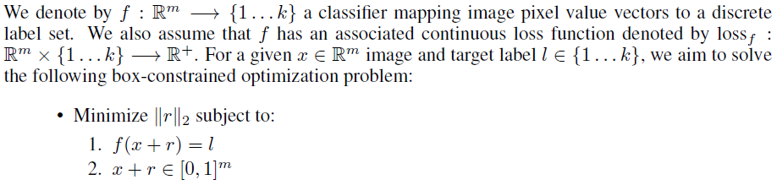
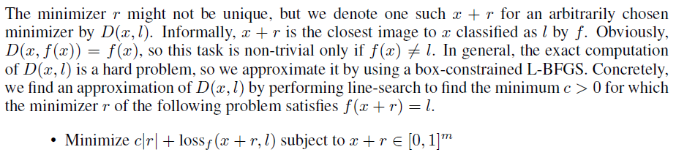
— Intriguing properties of neural networks

Slide 7
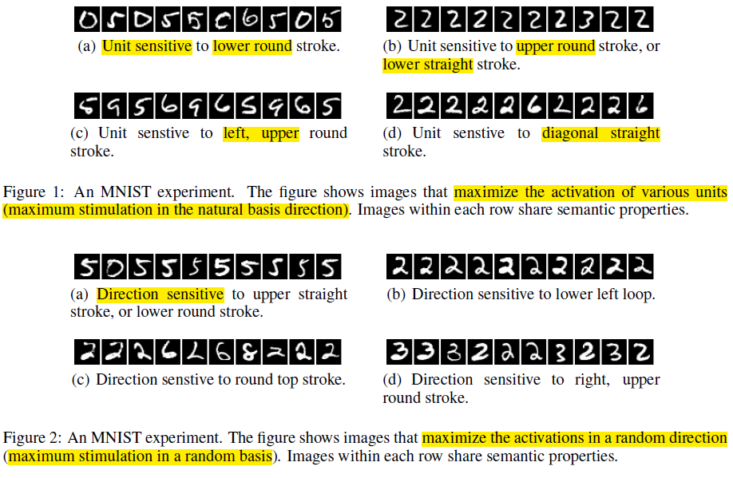
— Intriguing properties of neural networks

Slide 8
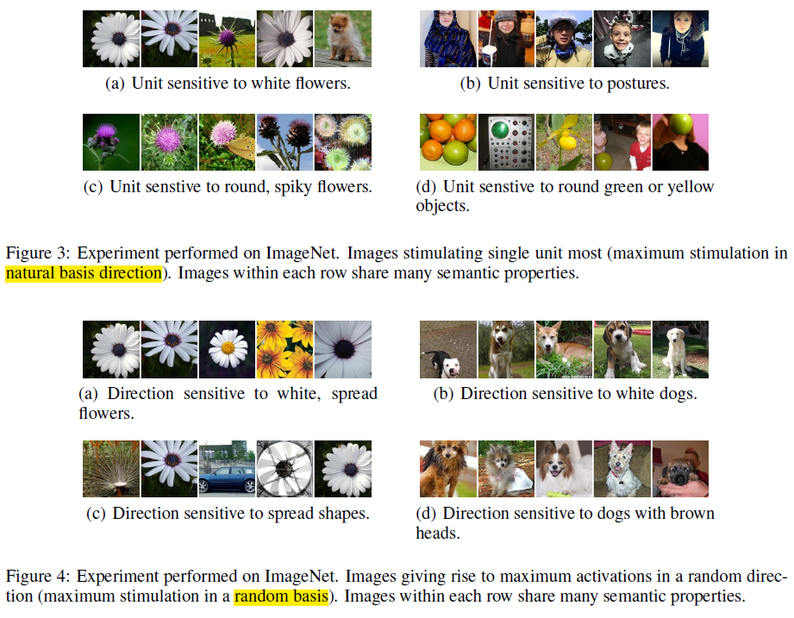
— Intriguing properties of neural networks

Slide 9
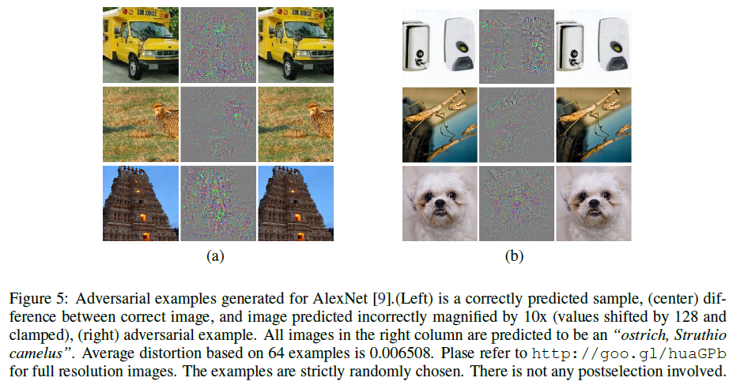
— Intriguing properties of neural networks

Slide 10
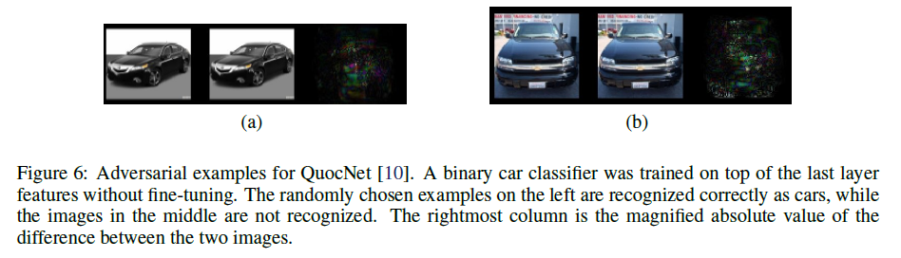
— Intriguing properties of neural networks

Slide 11
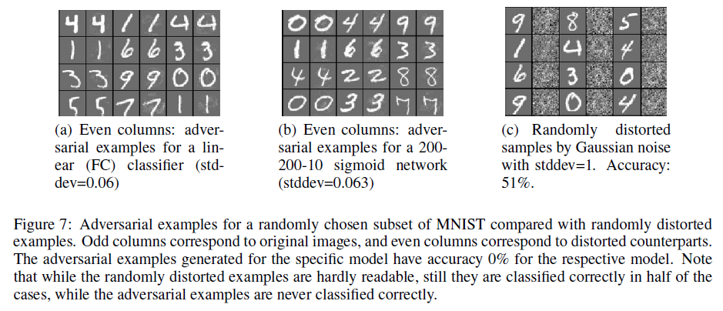
— Intriguing properties of neural networks

Slide 12
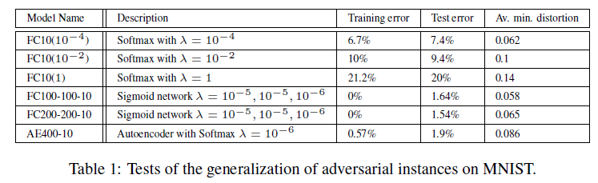

— Intriguing properties of neural networks

Slide 13
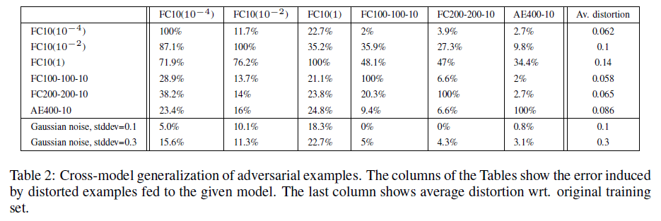
— Intriguing properties of neural networks

Slide 14
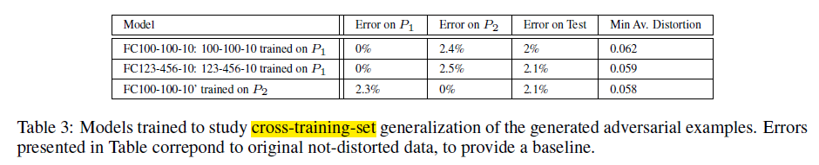
— Intriguing properties of neural networks

Slide 15
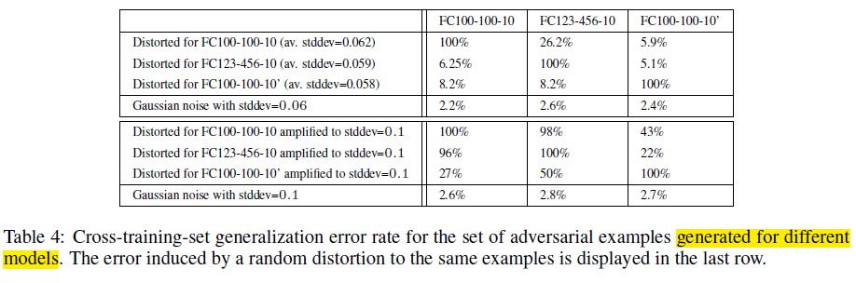
— Intriguing properties of neural networks

Slide 16
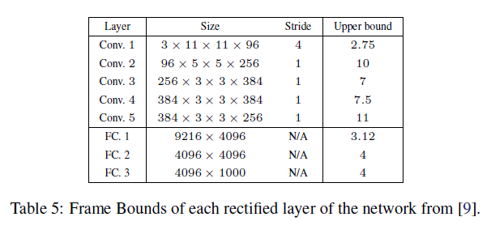
— Intriguing properties of neural networks

Slide 17
总结
对照原图观察adversarial example，扰动主要加在Image的主体区域，以主体的轮廓区域、颜色与主体大部分区域不一样的颜色区域最为突出。
Max 单个神经元的激活对比max神经元随机线性组合的激活，效果差异不大。作者认为：神经网络的语义特征不存在于独立的神经元中，而存在于整个神经元激活的空间内。
以前的研究工作持有这样的观点：神经网络的语义信息独立地 (individually) 保存在每一个神经元内，特别是在最后一个隐藏层中，每一个神经元都可以作为数据的一个语义特征 (semantic feature)。找到图像x'，使得φ(x)在ei方向的分量最大，也就是说图像x'最突出地反映了ei分量所在的神经元代表的语义特征。找到许多满足式子的x'，就可以总结出单个神经元所代表的语义特征。
取向量空间里的一个随机单位矢量v，同样找到满足式子的图像集合。

Slide 18
总结
对抗样本发生的概率很低，因此在训练集和测试集中都很少见到。由于模型（神经网络）的高度非线性，导致过拟合只学习到了非对抗样本的特征，并没有学到真正所需要的泛化特征，因此对于生成的对抗样本很容易判断失误。
用L-BFGS的方法进行最优化求解最小扰动。

